Slide 1
中国移动营服运营平台规划方案
-----赋能管理，驱动运营，实现精细化决策
市场部、数智化部
2025年10月

Slide 2
1
破冰：为什么我们需要这个平台？
2
目录
CONTENT
蓝图：平台的总体构想是什么？
CONTENT
3
详解：平台具体提供哪些能力？
4
路径：我们如何实现它？

Slide 3
建设背景
承接中国移动数字化转型市场领域数智化转型专项规划及行动计划，聚焦市场领域重点工作，收敛集中化运营平台，细化形成“能力贯通、前台统一、多场景赋能”的市场数智转型体系，实现大中小屏高效联动。
国家政策有要求
运营支撑有痛点
党的二十届三中全会《决定》明确指出：“加快构建促进数字经济发展体制机制，完善促进数字产业化和产业数字化政策体系。加快新一代信息技术全方位全链条普及应用，发展工业互联网，打造具有国际竞争力的数字产业集群。“
2024年《关于印发国有企业数字化转型试点企业名单的通知》，要求全面落实试点任务，形成可复制可推广的路径模式、样板标杆。
数据孤岛，决策滞后： 数据分散在不同系统，缺乏统一视图，决策依赖人工报表，响应慢。
问题定位低效，根因分析困难： 出现运营问题后，需要跨部门、跨系统排查，定位周期长，原因难以追溯。
任务调度依赖人工，效率与准确性低： 大量依赖人工的调度、配置任务，易出错，缺乏标准化流程。
效果评估凭经验，缺乏数据闭环： 策略或变更上线后，效果评估缺乏量化数据支撑，难以形成“部署-评估-优化”的闭环。
集团战略有部署
业务发展有需求
杨杰董事长市场经营“新老三句话”：细分市场是基础、存量经营、价值经营是长期性、战略性工作、大力加强产品供给、产品创新
何飚总经理“构建高质量发展新格局”要求：市场体系贯通升级、发展方式转变、增长动能转换、运营模式转型
张冬副总经理市场经营“范式变迁”要求：客户至上，从数量增长向价值经营转变；需求引领，从客户份额向需求份额转变
总部：2346客户全生命周期数智运营体系规划。总部对全网运营数据的实时监控、精准分析需求
省份：对客户流失、降档、退订、满意度等前置化预警行为有自动化监测和提前干预能力的需求
专业公司：对整合客户个人、家庭、社会属性的融合运营场景，有业务专项运营的需求

Slide 4
市场领域规划：构建“2346”客户全生命周期数智运营体系
按照公司数智化转型总体要求，构建全生命周期数据平台、AI智慧大脑2个支撑底座，收敛3屏联动的市场运营工作前台，聚焦4大关键融合运营能力，落地到6大要素，支撑各细分运营场景，实现存增一体客户全生命周期精准运营
目 标
基于用户细分、存增一体的客户全生命周期精准运营
运营场景
存量（全球通、网龄升级...）
央企数字化转型标杆
生态合作
产品运营
家庭融合
......
统一前台
3屏联动
基于用户细分、存增一体的客户全生命周期精准运营
市场运营工作台（大中小屏融合拉通，实现一屏通看、通管、通办)
大屏：（智慧运营驾驶舱等）
中屏：（工作台PC门户）
小屏：（网格通APP等）
4大关键
融合运营能力
全领域客户统一账号
全时空客户融合洞察
全产品灵活封装供给
全触点联动智能交互
6大要素
客户全生命周期--数据平台
客户全生命周期--AI智慧大脑
业务产品
四度三维体系
客群细分
需求洞察
策略适配
触点执行
个人客户
家庭客户
商业客户
战略客户
国际客户
模型库
“数字人”“打标”输入
预知
需求
换机
升档
行为
产品
推荐
业务办理轨迹
组织队伍
浏览
生活空间
居住空间
大模型算法“组标”
副卡
共享
投诉服务轨迹
动作维度
注册
自然属性
行为属性
价值属性
偏好属性
工作空间
标签库
基础属性
消费行为
稳定性属性
产品偏好
学习空间
场景+产品+话术
平台工具
使用
地域属性
通信行为
贡献属性
渠道偏好
细分客群“用标”输出
携转
离网
预判风险
触发
促销
排序
驻足
家庭属性
互联网行为
潜力属性
时间偏好
银发 /垂类 /乡村/国际
校园 /家庭 /商铺/政企
降档
沉默
产能高效
免扰用户
协同
调度
设备属性
投诉行为
终端偏好
原子标签
衍生标签
预演
评估
优化
离开
身份属性
渠道交互行为
生命周期属性
内容偏好
......
位置偏好
渠道销售
......
......
......
......
评估优化
时间维度
数据支撑能力
业务支撑能力
数据流程
模型层
家庭关系
识别模型
家庭稳定度
模型
中高端客户流失预警模型
银发群体
识别模型
统一客户拉通
原子产品封装
订单受理开通
触点智能调度
AI能力
视图层
全景家视图
客户八大基础视图
…
客户统一编码
全网原子产品库
跨域协同视频服务
私域流量营销能力
数字员工
评价激励
数据层
新一代云原生BOSS数据直采
多模态信息知识库
周期数据
离线采集
实时数据
携转客户管理
产品封装AI助手
融合业务订单受理
线上极速营销能力
网格通智能助理
全网客户中心
一级产商品中心
一级订单中心
触点融通中心
灵犀智能体
能力中台支撑底座
Notes:
知识库数据汇聚

Slide 5
1
破冰：为什么我们需要这个平台？
2
CONTENT
目录
蓝图：平台的总体构想是什么？
CONTENT
3
详解：平台具体提供哪些能力？
4
路径：我们如何实现它？

Slide 6
平台定位与目标
以 “构建平台化作战体系” 为核心目标，通过 “看得清、找得准、管得住、评得明” 四大举措，分别为管理层提供一站式数据决策支持、为运营人员打造一体化问题处置工作台、为业务建立可量化的效果评估体系，实现多层级价值闭环。
一个目标
构建平台化作战体系
看得清
全网核心指标一目了然
找得准
快速定位问题并找到根因
四个举措
管得住
关键任务可调度、可执行
评得明
运营动作效果可量化、可评估
三个价值
管理层
运营人员
业务价值
提供一站式数据决策支持
从“被动救火”到“主动预警”
打造一体化问题处置工作台
提升运营效率
建立可量化的效果评估体系
驱动业务持续优化

Slide 7
平台核心能力架构
通过整合指标、洞察、策略等核心能力，构建"察策打评"运营闭环，并向省端开放能力以实现统一框架下的属地化运营支撑。
一级工作台
省级节点
指标
洞察
策略
调度
评估
案例
素材
配置
下载
按需接入一级能力
应用
一级工作台整合各中心能力，后续向有需求的省份开放相关视图和功能，支持属地化运营
统一框架下可集成
个人工作台
智慧驾驶舱
数智运营（专区）
已有/自建
入口
集成
一级产商品
一级IOP
运营总览
分系统大屏
存量运营
国际业务
渠道赋能
泛全联盟...
一级元宇宙
统一调度
行业洞察
省公司
核心
评估结果赋能运营
省级页面嵌套
察：看数
策：定策
打：执行
评：评估
私有化部署
量质构效
业务异动实时监控
精准施策
根因分析按需定策
指挥调度
过程可视可管控
量化评估
运营流程闭环
统一数据支撑
统一流程贯通
基础
指标中心
一级经分
可信空间
标签中心
模型中心
指挥调度平台
一级IOP

Slide 8



业务运营两级分工
以“看数-定策-执行-评估”运营体系为目标，集团市场部统一制定指标、发政策，调度执行并评估效果；各省公司开展二级运营，细分指标、分析异动，执行调度并跟踪策略。
察
策
打
评
数据洞察
策略匹配
指挥调度
效果评估
全域全面性
全域统揽
全局统筹
全网复盘
一级运营工作台
（洞察+管理+调度）
全网共性指标
制定全网管理政策
全网管理工单调度
评估全网整体效果
识别指标异动省份
匹配全网差异化策略
一级生产工单调度
优秀案例全国推广
明确策略落地核心要求
协调跨省协同
数据融通
流程贯通
营服一体运营
本地精细化
属地适配
本地拆解
本地闭环
省级运营节点
本省细颗粒度指标
制定属地化运营策略
省生产工单调度
评估策略执行效果
运营+监控+执行）
捕捉本地异动
补充本地特色策略
策略推送渠道执行
运营结果上报
分析本省指标异动根因
反馈本地执行堵点
协同+配合[按需提供产品和服务支撑配套]

Slide 9
1
破冰：为什么我们需要这个平台？
2
CONTENT
目录
蓝图：平台的总体构想是什么？
CONTENT
3
详解：平台具体提供哪些能力？
4
路径：我们如何实现它？

Slide 10
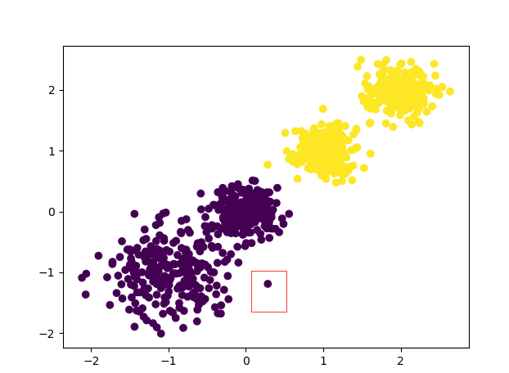
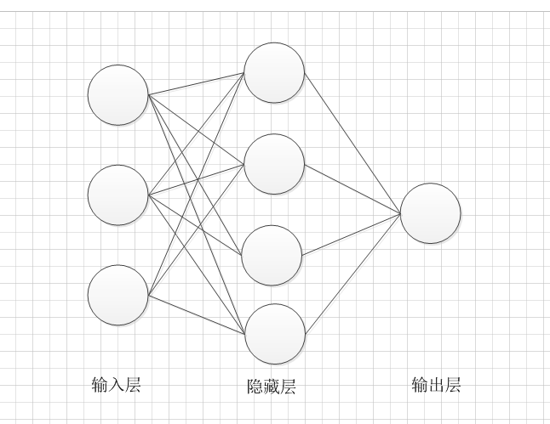
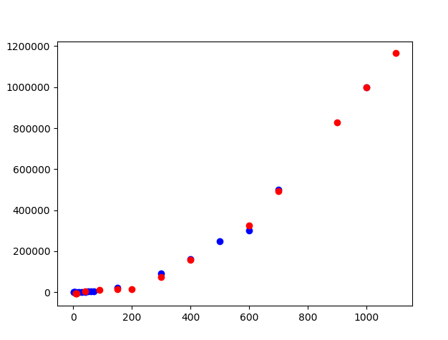
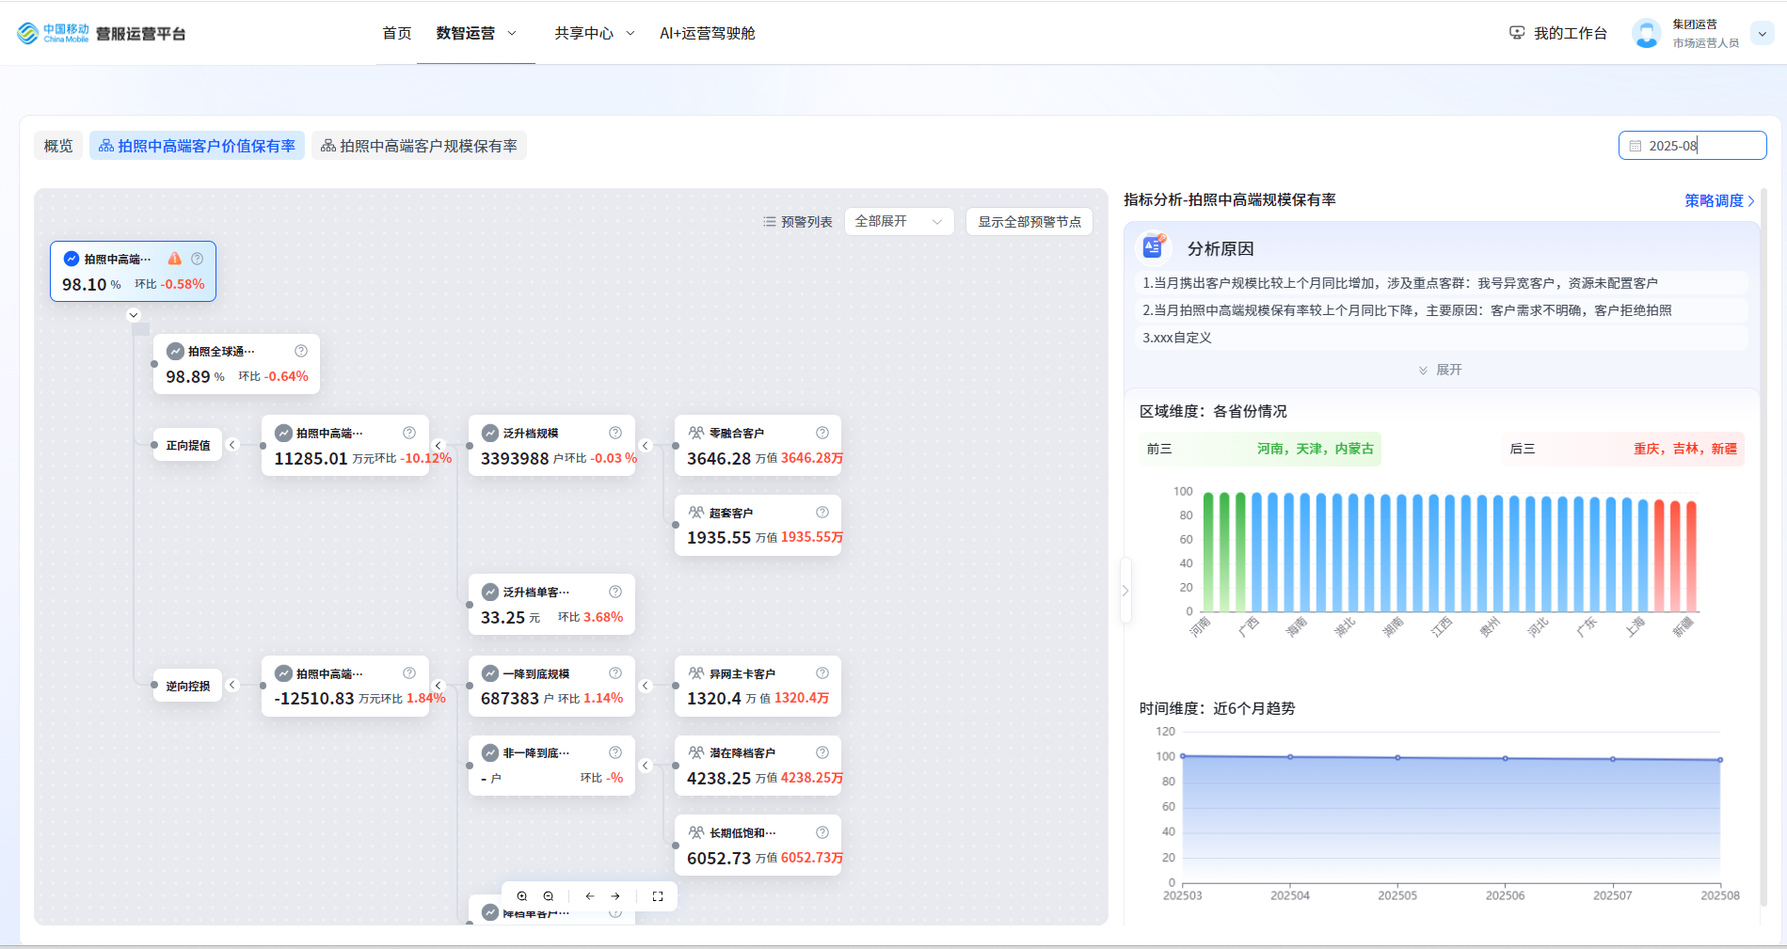
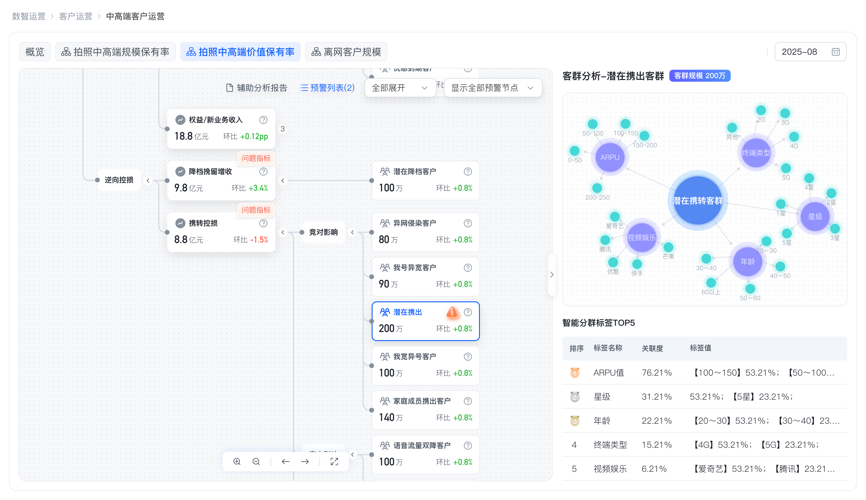
核心能力1：察-全局数据联动，运营数据可视、可配
接入指标中心数据构建指标项与指标集管理体系，基于运营场景支撑从数据接入、指标项配置、指标树配置、预警规则到指标集上架的全流程配置化管理，为数据可视化管理体系奠定基础支撑能力。
指标接入与根因分析
洞察中心
指标数据接入
提供数据洞察能力，解决问题定位困难的问题，变被动响应为主动发现。
一级经分指标中心提供统一指标管理能力，运维人员在指标中心订阅所需的指标，通过标准API获取相应指标的指标值存储至数据平面供平台应用层调用
指标异常
三维分析数据洞察
异常指标定位
一级经分
指标中心
API接口
指标中心
运营平台
指标预警信息
影响的问题（子）指标
原因分析
区域、时间、内容
异常区域
异常客户群
异常渠道
异常产品
指标树根因分析
初步拆解
海量指标定义、口径、数据输入大小模型
运营人员
根据计算公式和来源关系，定位父指标所关联的子指标异动情况
客户数
净增数
客户占比
离网数
活跃数
到期数
降档数
续约数
合约取消
折扣到期
副卡解绑降档
宽带取消
多维对比
投诉降档
开新弃旧离网
携转咨询离网
资费不满离网
指标分析报告
客群画像分析
包括区域、时间、结构，定位变动项，如波动异常地区、流失异常、环比波动异常
多维下钻
根因指标、辅助指标多层级下钻，识别所关联的客户\产品\渠道细分相关指标；
根因影响权重分析：数据发展正相关分析，锁定影响权重高的根因。
聚类分析
交叉关联
二次相关性
基于大模型指标理解，小模型聚类关联因果关系分析
降档数
副卡解绑
宽带取消
投诉
权益取消
合约取消
折扣到期

Slide 11
核心能力2：策-全智能分析，实现业务智能监测与洞察
结合业务实际，沉淀业务知识库、经验库，融合大小模型能力，构建策略分析及匹配能力。基于智能诊断结果及策略知识库，结合对运营策略及要素解析，生成面向看管、营销、调度等多类型运营任务的策略建议，并支持策略调整及自定义。
策略库与AI辅助策略匹配
策略中心
通过AI技术实现策略智能管理与推荐，将多源策略进行向量化处理、基于Embedding智能匹配需求，并按优先级推荐，最终实现策略的精准、高效下发
提供运营策略的统一管理和策略匹配能力，解决优秀策略无法复用和执行过程不透明的问题。
IOP
营销策略
需求管理平台
产品设计策略
业务人员导入
运营策略
其他平台
其他策略
场景一：运营人员手工维护策略内容
策略对接
策略内容修正
文本Text
向量写入
市场运营策略
向量数据库
策略录入
策略审批
策略发布
策略归档
切片方式选择
向量化模型
文本数据向量化
策略库管理
文本切分 Text Splitter
入策略库
入向量化策略知识库
CHUNK
CHUNK
对已采纳的AI策略，审批入库
场景二：运营人员发起运营调度任务
策略推荐
Embedding
提示词工程
按优先级推荐
AI策略
策略内容修正
发起调度任务
策略推荐
策略创建
关联指标
执行动作关联
策略审批发布
发现指标
异常
策略选择
任务执行
&跟踪
策略下发
策略
采纳
下发
其他任务
预警任务
营销任务
工作任务
结果反馈
策略调优
已有策略
发起调度任务
其他系统
集中化 OA
IOP
网格通

Slide 12

核心能力3：打-全过程管控，实现智能场景化调度执行
对接全网指挥调度平台及一级IOP平台，为运营策略的调度与执行提供统一全网指挥调度能力，拉通两级管理与生产两类运营调度任务。
任务调度全流程
调度中心
构建调度中心作为一级运营平台的统一任务调度入口，覆盖平台全场景（如存量运营大屏、家庭运营专区等），均通可调用统一调度能力进行任务派发，或自行派发的任务均需统一归集至调度中心实施跟踪管理。
提供任务调度、任务跟踪与资源协调能力，确保端到端业务流程高效协同。
任务创建
任务派发
执行跟踪
执行反馈
任务流程配置
运维人员按需配置
通过预警、指标、新增三种方式主动发起，统一派发至指挥调度、一级IOP平台
管理任务派发
属地执行流程可视
执行结果反馈
任务调度
调度任务管理
指标监控
服务监控
办结
分解下派
预警分级、完成时限、任务分类
组织协同
……
统一管理、统一调度
省端运营、IOP、OA平台处理和回单，一级运营平台回收处理进展和处理结果
集成全网指挥调度平台
暂停
咨询等
任务执行
任务工作流管理
生产任务派发
指挥调度执行过程，全流程可视
转化效果反馈
优先级管理、调度审批配置、工作流配置等
看管任务
营销任务
留存
升档
开通
各级人员跟踪任务，支持添加中途意见，督办和催办任务
工单任务
……
融合捆绑
……
任务跟踪
集成一级IOP
统一调度服务
提供标准API接口，接收各个运营场景发起的调度任务信息
全链路调度打通
驱动运营成效持续优化
全方位智能引擎
触达海量用户
全环节优化赋能
提高诊断优化决策效率
统一调度组件
平台封装前端统一调度组件提供给各个运营场景调用
一站式指挥调度（管理调度、生产调度) 执行反馈

Slide 13
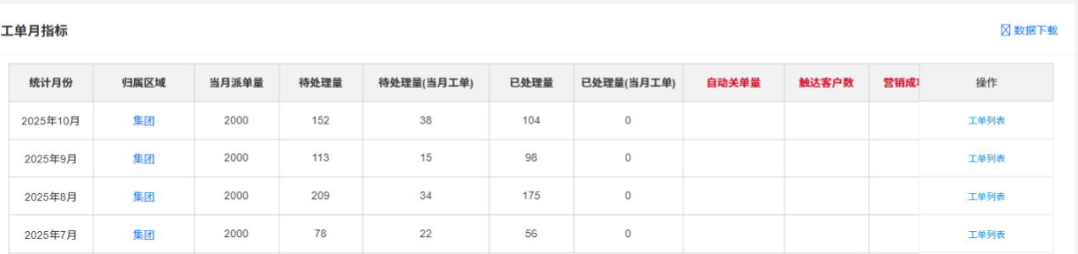
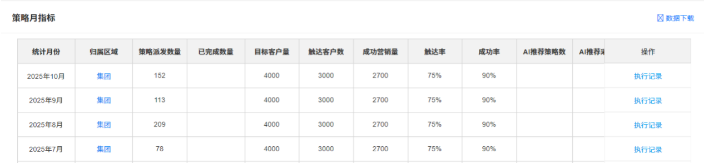
核心能力4：评-多维度评估，持续调优运营效果评估闭环
依托 AI 大模型能力构建多维度调度执行评估分析能力。整合调度任务回传信息，实现策略持续调优，兼顾质效，形成运营效果评估闭环
多维度评估体系
评价中心
辅助评价
管理工单
调度工单
看管工单
提供运营评估视图，查询运营任务和策略执行的情况及效果，后台构建评估模型，通过量化的评估体系衡量运营效果，提供针对于运营任务和策略建议的评估管理能力。
营销工单
效能健康度、策略健康度、转化健康度、客户满意度
其他工单
AI+辅助评价
工单统计分析
灵活配置
基于全面性、客观性、时效性、可量化性原则，通过配置化实现分类量化闭环评估
按月统计生产类、管理类的工单处理情况、客户触达情况、营销及业务办理情况，支持查看趋势和区域对比数据，提供分析报表和明细查询功能。
客户洞察
策略建议
执行监控
效果评估
预警及时性
策略有效性
响应及时性
客户触达成功率
量化处理
预警准确性
策略偏差率
处理及时性
运营执行成功率
倒三角评价
策略复用率
平均工单完成时间
资源有效利用率
策略统计分析
协同满意度
策略采纳率
工单按时完成率
客户满意度测评
基于策略维度统计策略执行情况、目标客户及触达情况、营销转化情况，提供多维度报表和明细查询功能。
系统统计+人工测评
系统统计+人工测评
系统统计
系统统计
执行反馈->去重->缺失值处理->异常值处理->数据标准化->基础指标->衍生指标->指标上架
统一汇聚
省级运营节点
一级经分系统
专业公司系统
一级其他平台
一阶段
二阶段

Slide 14
核心能力5：智慧驾驶舱
通过统一技术框架，主要采用页面集成的方式，整合多套一级运营大屏，支撑多系统数据集中可视化与业务高效协同。并且支持调度任务拉起，中屏策略分析及匹配等，实现大、中屏的联动。
主应用技术框架：Vue 3 + Vite + Element Plus
前端集成框架：qiankun微前端框架
统一框架
统一技术规范
统一页面设计
统一数据规范
统一运营框架
运营总览
整体
市场
客户
收入
渠道指标
产品运营大屏
权益运营大屏
APP运营大屏
企微运营大屏
实时订购大屏
集成分系统大屏
泛全运营大屏
渠道充值监控大屏
流程治理大屏
业务稽核大屏
竞争份额大屏
服务反馈大屏
网格通大屏
存量运营大屏
触客大屏
集成一级元宇宙
运营平台提供元宇宙系统的快捷访问入口，操作员可一键访问，跳转至元宇宙，在元宇宙中访问省端业务大屏。
工作台
统一跟踪
工单管理
子系统统一调度
调度前端组件
调度API
标准接口接入调度单数据

Slide 15
核心能力6：数智运营-整体思路（1/6）
依托营服运营平台“察、策、打、评”核心能力，采用“1+N”能力架构构建数智运营智能化支撑能力。一个运营情况总览页和N个重点业务运营专区。其中，专区建设支持第三方遵循平台统一框架要求开发完成，按照页面集成统一规范纳入数智运营模块。
平台能力统一汇聚
全景数据监控
智能根因洞察
策略智能匹配
指挥调度协同
闭环效果评估
统一数据看板，实现多维度、可下钻的指标监控
引入AI能力，进行业务异动根因分析、客群洞察
基于洞察发现的问题与客群，系统智能辅助推荐
对接一级调度平台，将策略任务自动化派发至省端
回收执行结果，聚合策略效果形成运营评估闭环
专区建设原则：
统一集成框架
统一任务调度
统一能力汇聚
统一数据整合
1+N：一个运营情况总览页 和 N个运营专区
存量运营
国际业务
家庭业务
行业洞察
省专区
提升存量客户保有率，稳固公司核心价值
实现国际业务的数智化协同运营，提升运营效率
实现家庭市场增存一体价值提升
面向不同市场领域的战略决策与战术指挥中枢
聚焦本省运营需求，实现本省数智运营支撑
智能预警
原子产品管理
跨业务设备联动
市场洞察分析中心
江苏专区
闭环维系
国际业务数据报表
完善数据资源库
市政协同分析中心
广东专区
AI洞察
营销素材库
AI赋能运营管控
场景化地图作战室
……
杭研
大数据
各省

Slide 16
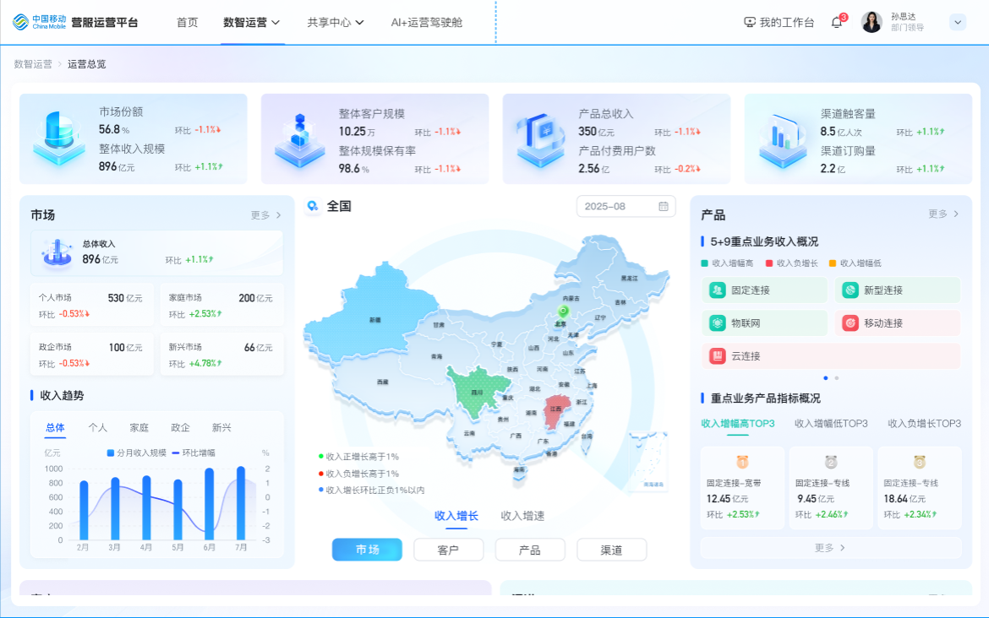
核心能力6：数智运营-运营总览（2/6）
通过指标中心API与需求开发双路径获取数据，构建起覆盖市场、收入、产品、渠道等多维度的全景分析体系，并为运营人员提供监控、洞察与导航等核心能力，实现了运营决策从经验驱动到数据驱动的转变，显著提升了策略精准性与执行效率。
数据来源
数智运营总览能力
指标中心
提供运营专区、运营专题的集中入口，以分层级的方式面向不同运营方和不同运营领域提供运营能力，解决运营策略缺乏数据支撑、执行效果难以评估的问题。
标准API接口
业务关键数据一眼看全
多维业务数据智能分析
整体经营概览
市场份额
收入规模
客户规模
导航跳转：
共享中心: 跳转到素材中心、案例中心
AI+运营驾驶舱: 跳转到市场运营平台可视化大屏
我的工作台：跳转到我的工作台
数智运营：跳转到专区运营数据概览
数据运营与监控功能：
KPI监控: 展示市场份额、收入、客户规模等关键绩效指标
市场分析: 支持从个人市场、现金市场等维度分析收入及趋势
产品分析: 对产品总收入和重点业务收入进行监控与洞察
渠道效能评估: 监控渠道的触客能力和订购转化效果
交互与洞察功能
趋势可视化: 通过图表展示收入等关键指标的变动趋势
数据下钻探索: 支持查看更详细的数据分析
指标上架
市场收入分析
个人市场
现金市场
收入趋势
一级经分
产品与业务分析
产品概况
重点业务收入
产品指标排行
渠道效能分析
渠道触达
渠道转化
整体经营概览
根据需求开发
需求提交
业务需求
指标新增需求

Slide 17
核心能力6：数智运营-存量运营专区（3/6）
构建统一的智能预警体系与AI分析平台，对存量用户进行全流程流失风险监控与洞察，实现了从被动应对到主动精准防控的运营模式变革，有效提升客户维系效率。
营服运营平台-存量运营专区
入口统一
展示层
1
统一运营入口（统一页面设计）
建立存量专区统一入口，聚全网一二级存量运营视图，实现入口统一和深度运营，基于统一用户体标准（UIUE/前端规范），实现体验统一。
统一运营门户
存量运营专区
国际业务专区
家庭运营专区
产品运营
运营总览
...
服务层
数据驱动运营底座
服务编排及调度（页面接口、页面组件、数据接口服务）
客户维系体系：构建统一模型中心实现精准预警，借助标准化数据上报实现指标管理，利用全方位监控看板达成全流程可视化，构建数据驱动的智能化客户维系运营体系。
AI洞察：基于AI大模型分析工单文本与数据，识别系统性风险与根因，推动产品、网络及服务的根本性治理，实现从被动响应到主动洞察的运营模式变革。
能力层
2
3
4
5
6
看数洞察
【趋势+需求】
策略分析
【促活+增值】
执行调度
【营销+协同】
效果评估
【过程+结果】
流失预警
【问题+分析】
端到端客户运营
全生命周期智慧大脑（统一标签、触点、营销平台化能力支撑......）
统一运营流程（调度、流程管理等）+统一技术规范（前/后端）
数据层
客户流失预警监控
存量运营指标主视图
运营全景视图/基础视图/原子指标库
客群细分/标签库/模型库...
智能预警：通过统一预警模型与数据口径，实现从源头发现风险与管理标准化，为客户维系策略执行赋能。
AI全景管理：通过全景化监控与AI智能分析，实现运营过程全透明化与问题洞察主动化，提升流失挽回效率。
BOMS 跨域数据拉通（统一数据标准）
梧桐大数据
生产实时数据
上下数据模型贯通
跨域家庭数据拉通
统一技术底座（资源池，磐基、磐舟、磐维、聚智...）

Slide 18
核心能力6：数智运营-国际业务运营专区（4/6）
依据一级运营工作台门户及核心基础能力建设与部署，通过数据接入与集成的方式构建国际业务数智化运营能力，实现多系统、多部门协同运营，提升国际业务运营效率，助力业务高质量发展。
一体化运营工作台
省公司
国际公司
产品新增需求
清单查询
新增需求接收
原子产品上架
业务分类
家庭
运营
客户
运营
产品
运营
渠道运营
中高端运营
国际运营
……
国际运营专区
2
3
4
原子产品管理
国际业务数据看板
营销素材管理
集省专三级协同运营
实现“看数-定策-执行-评估”全流程贯穿
存量原子产品库清单展示
管理数据分析
素材库资源池
运营能力
1
看数
定策
工单进度查询
运营数据分析
角色权限管理
大屏/中屏/小屏
管理任务：客户保有/产品短板/渠道管理..
生产任务：客户看管/精准营销/问题督办..
多业务、多维度
新增产品工单管理
结果展示大屏
资源审批管理
5
评估
执行
运营任务管理
运营任务统计
运营任务查询
动作监控
工单精准调度
效果评估
省/地市运营
产商品中心
一级经分
基础能力
全局数据融合
全域流程融通
统一系统入口
全过程数智赋能
原子产品库
新增进度同步
国际业务专区全量指标

Slide 19





核心能力6：数智运营-家庭运营专区（5/6）
以移动爱家品牌为引领，通过平台化运营实现家庭市场增存一体价值提升，推动以家庭为单位的融合运营转型升级。
家庭专区主要主要需求实现由杭研负责规划及建设，遵循运营平台标准化集成规范，采用页面集成的方式纳入运营平台数智运营模块
客户融合化
运营平台化
产品服务AI化
营销组织精效化
构建“四化”移动爱家运营体系，推动“5+3”家庭运营转型升级
前端：五要素
后端：三要素
①产品
②资费
③运营
④渠道
⑤传播
①平台
②队伍
③机制
围绕运营体系升级需求，建强全网平台能力，实现集约化运营
面向客户：升级产品服务体验
面向运营：建设家庭运营能力
面向一线：完善生产支撑工具
打通产品管理平台：跨业务设备联动、多业务协同整合
简化产品落地流程：产品服务灵活封装、全渠道快速落地
升级服务管理能力：AI服务监测，先于客户发现问题
融通全网数据资源：统一平台标准，拉通全流程数据
完善家庭运营基座：家庭账户、家庭识别、家庭画像
智能评估发展态势：业务发展情况体系化分析、动态展示
全链路智能闭环运营：AI生成运营策略、打通落地渠道
全渠道智慧工具赋能：AI排障、需求洞察、话术推荐等
全流程业务可管可控：业务运营全流程可视化跟踪分析

Slide 20
核心能力6：数智运营-行业洞察运营专区（6/6）
围绕CHBN市场赋能，基于已有中小企业沙盘、沿街商铺信息库及地图圈选工具等能力，全面升级空间场景能力，通过完善空间场景数据库，构建以地图为承载的全景洞察系统，形成三方全网人-企-场景多层次空间赋能体系
行业洞察专区主要主要需求实现由大数据负责规划及建设，遵循运营平台标准化集成规范，采用页面集成的方式纳入运营平台数智运营模块
营销跟踪
全场景运营
营销策划
对内赋能
商客拓展、高价值小区攻坚、网格作战、精准规划建设...
人入场景
企入场景
异网监控
市政协同
份额监测
漫入商机
摸排
商机
营销
办理
跟踪
评估
场景应用
小区
园区
乡村
高校
景区
沿街商铺
有宠家庭
有车家庭
  客户空间信息融合，界面交互方式变革，视觉表达效果提升
楼宇
商圈
医院
公园
…….
专业市场
高端消费
……….
电子地图GIS（数据、场景入地图）= Data on Space
外部数据
外部数据
CRM/BOSS
内部数据
数据支撑
企业注册信息
统一社会代码
客户信息
企业建档
综资宽装地址
营业厅触客
融合内外高价值数据
企业经营地址
收入信息
订购信息
网格边界
企微触客
楼宇企业归属信息

Slide 21
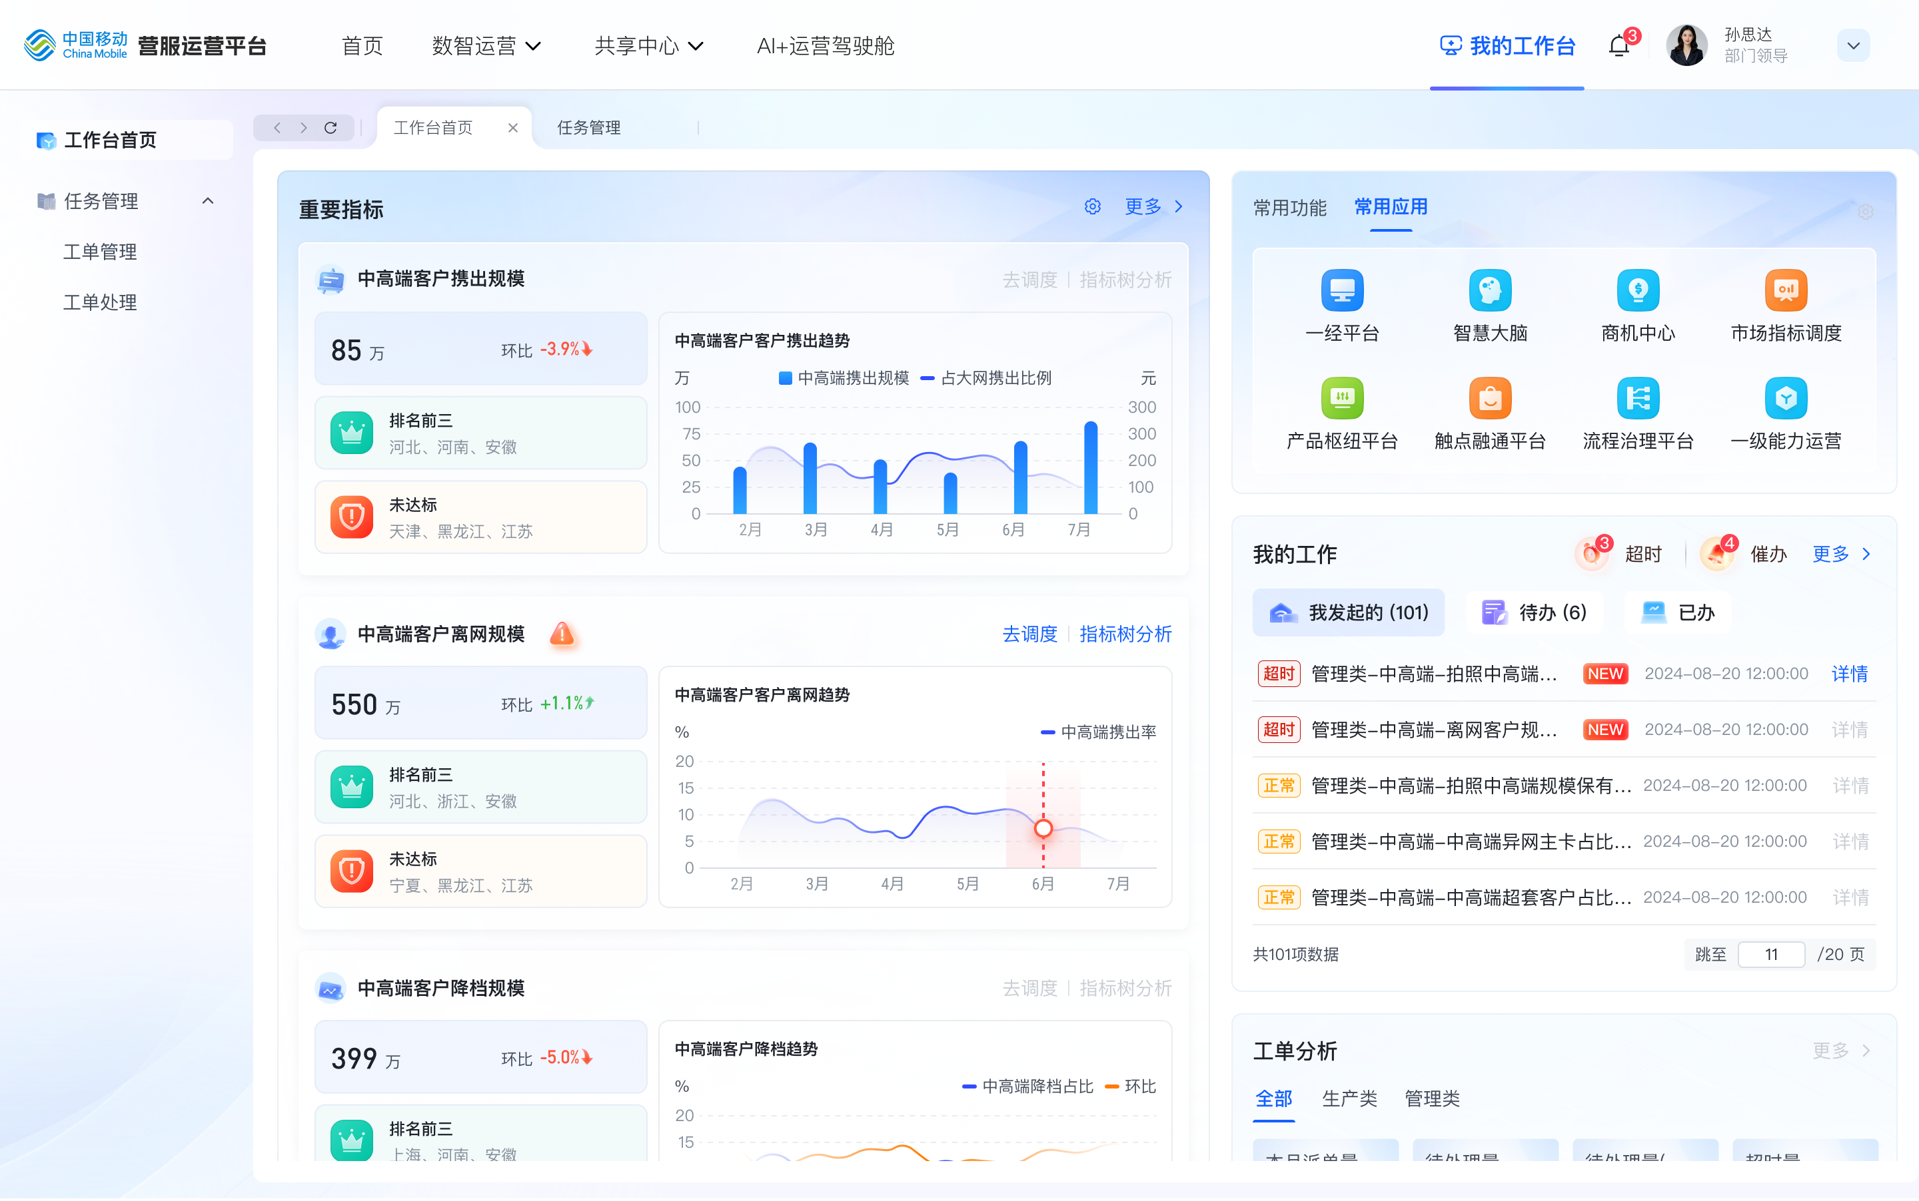
核心能力7：个人工作台-汇聚多系统入口实现多角色统一运营
个人工作台通过整合一级系统入口与多角色操作间，实现了运营功能的统一接入与权限化管理，有效简化操作流程、提升跨角色协同效率并保障运营安全合规。
一级系统入口
工作台主界面
分角色操作间
产品枢纽平台
实现市场运营工作集中和统一管理，根据权限控制不同角色看到不同的功能和内容，实现各类运营能力的统一登录和流程贯穿，简化运营操作流程。
管理员/部门领导
提供常用功能/应用、我的待办、重要指标、工单分析、策略评估功能
支持根据当前登录人员角色和归属组织呈现数据
全网管理员/部门领导查看全国和省份数据，省公司领导查看本省数据
泛全联盟
一键跳转
运营管理
渠道赋能平台
生态权益融通中心
审核人员
一级产商品中心
通过统一工作台集中处理待办与审批任务
依据角色权限驱动多级审核流程
一级IOP平台
运营人员
一级元宇宙
提供个性化的待办、运营数据与业务入口
支持集成第三方业务页面
一级经分
Notes:
当前的系统截图，讲一下入口有哪些，补充一下功能介绍

Slide 22
基础能力1：统一数据规范，确保数据一致性
基于大数据平台构建标准指标数据，结合市场运营诉求建设的运营场景补充指标数据，搭建全网统一运营指标库，面向一级运营工作台、省级运营节点提供统一的运营数据&口径，确保全局数据联动、口径一致、流程贯通。
数据流转流程
数据一致性保障
一级运营工作台
省级市场运营节点
梳理运营数据图谱
全客群、全产品、全渠道重点指标数据概览
客户、产品、渠道智能运营调度
可视化展示数据源、指标口径、建模分析口径及展示结果关联关系，确保运营工作台数据可溯源、口径变动可联动同步。
专业公司运营平台
三维一致性保障，实现数据一致
大数据平台
数据口径一致
全网统一运营指标
市场运营补充指标库
一经标准指标库
通过明确集团与省份两级工作台的数据主次来源，并遵循统一数据口径规范，构建了上下协同、标准一致的数字化运营体系。
大数据平台统一下发指标口径
全网统一运营指标
指标、建模口径一致
一级市场运营
定制处理
一经标准指标
体系化处理
省专运营
属地化指标
构建全网统一运营指标库与规范口径，保障数据标准一致性。省专公司可使用属地化指标满足个性化需求。
数据直采
数据汇聚
各级生产系统
展示结果一致
一级、省专运营工作台基于全网统一运营指标完成运营数据呈现及场景调度功能，确保集省专各级运营工作台结果数据一致。
一级系统数据
专业公司数据
省公司数据

Slide 23
基础能力2：统一调度归集实现全流程管控
调度中心作为统一任务入口，外部对接一级IOP、指挥调度平台实现任务调度；内部汇聚各运营专区场景，通过标准化接口实现全平台任务派发与流转，最终达成调度全流程的透明化与可追溯管理。
任务调度流程
全平台调度统一归集管理
调度中心作为一级运营平台的统一任务调度入口，无论任务源自哪个运营场景，均通过平台调度中心提供的统一调度能力进行派发，实现调度任务全流程的透明化与可追溯管理。
一级IOP平台
策略活动创建页面
运营专区
分系统大屏
访问页面
回传结果
存量运营
国际业务
产品运营
企微运营
家庭业务
行业洞察
泛全运营
......
运营平台
标准接口
推送调度任务
调度单数据
按照规范
搭建省平台
指挥调度平台
统一调度中心
推送调度任务
推送调度任务
统一工作台
工单系统
省OA
私有化部署
调度任务查询
调度任务管理
工单信息查询
工单处理
登陆OA操作
直接操作
Notes:
调度的材料后面问问

Slide 24
省级节点：集成平台能力实现省专区规范化建设
通过统一集成各省运营专区，构建“大屏-中屏-小屏”三屏联动体系，在保障数据安全与体验统一的同时，为省端提供分层运营支撑与本地化闭环执行能力。
一级运营平台
系统页面
管理功能
数据视图
能力集成
省公司专区
数据不出库、权限可控、体验统一
各省专区通过页面集成方式开设
省公司A
省公司B
省公司C
省公司D
......
运营视图
运营专区
运营支撑
构建“大屏指挥、中屏运营、小屏生产”的三屏联动体系，为省、市、县、格各级人员提供分角色、分层级的数据洞察与决策支持。
建设面向本省的存量运营、细分市场（如银发、校园、国际等）专属运营阵地，支持“察策打评”闭环运营流程的本地化执行。
提供客户洞察、营销策划、调度管理、效果评估等一站式支撑能力，打通本省市场运营的“最后一公里”
省级节点
建设内容
Notes:
需求说明书最后一个章节

Slide 25
1
破冰：为什么我们需要这个平台？
2
CONTENT
蓝图：平台的总体构想是什么？
目录
CONTENT
3
详解：平台具体提供哪些能力？
4
路径：我们如何实现它？

Slide 26
里程碑计划
阶段 | 时间范围 | 核心目标 | 关键交付物与里程碑
1. 奠基期 | 2025年12月 | 完成平台基础框架搭建，面向总部提供核心指标监控和基础问题定位能力。 | V1.0版本上线：建立统一工作台、指标中心、基础数据看板，实现“看得清”的初步目标。
2. 深化期 | 2026年6月 | 深化根因分析和任务调度能力，引入部分自动化场景，实现“找得准、管得住”。 | V2.0版本上线：上线洞察中心、策略中心、统一调度中心，构建“察、策、打”的运营闭环。
3. 拓展期 | 2026年12月 | 完善效果评估体系，面向试点省份开放数据视图与部分功能，实现“评得明”与能力下沉。 | V3.0版本上线：完成评估中心建设，并成功在试点省份完成推广，支持省端属地化运营。

Slide 27
  请批评指正，谢谢

